Slide 1
Parte 1
Orbitais Atômicos
Livros: A) Jean, Y.; Volatron, F.; (traduzido e editado por Burdett, J.) "An Introduction to Molecular Orbitals" Oxford University Press: New York, 1993. B) Ahn, N. T.; "Frontier Orbitals: A practical Manual" John Wiley & Sons: Chichester, 2007. C) Leforestier, C.; "Introduction à la Chimie Quantique" Dunod: Paris, 2005. D) Anslyn, E. V.; Dougherty, D. A.; "Modern Physical Organic Chemistry" University Science Books: Herndon, 2006.

Slide 2

Elementos de Mecânica Quântica
Princípio diretor da mecânica quântica:
● A função de onda contém todas as informações sobre o estado dinâmico do sistema que ela descreve.
● é solução da equação de Schrödinger:
- Os autovalores de H são os valores observáveis de energia E, enquanto são os autovetores correspondentes.
Determinar a expressão da função de onda corresponde assim à ter acesso à todas as informações moleculares importantes, como por exemplo: geometria, as conformações, os espectros de vibração, os momentos dipolares, os espectros eletrônicos, as cargas atômicas e a simetria eletrônica do sistema.
Tipicamente, nos interessamos à resolução da equação de Schrödinger estacionária, isto é desacoplando-a da variável tempo. Isto permite simplificar o problema. As soluções estacionárias são largamente suficientes para estudar os principais fenômenos químicos.

Slide 3








Propriedades das Funções de Onda e do Hamiltoniano H
é uma densidade de probabilidade, isto é, a probabilidade dP de encontrar uma particula em um espaço dV, é dado por:
A função deve ser contínua e derivável (pois os operadores aplicados à elas são frequentemente de derivação) e quadrado-somável ( ) para que a integral de probabilidade exista.
Além disso, é normalizada, pois tem-se que
H é um operador linear hermitiano, i.e. para todo u, v L² tem-se que
Sendo H uma matriz quadrada n x n, isto quer dizer , a sua matriz transposta conjugada.
Do Teorema Epectral decorre que existe uma base ortonormal do
que são autovetores de H. H pode ser diagonalizada nesta base e todos os autovalores correspondentes são reais.

Slide 4


Átomos Hidrogenóides
Para um átomo hidrogenóide (um núcleo de carga +Ze e um elétron de carga -e):
Massa reduzida do sistema
Mesmo para um átomo hidrogenóide, a resolução da equação de Schrödinger é difícil, mas ainda sim realizável.

Slide 5













Átomos Hidrogenóides
Coordenadas esféricas
Schrödinger:
Quantidade
de movimento
Momento cinético orbital

Slide 6
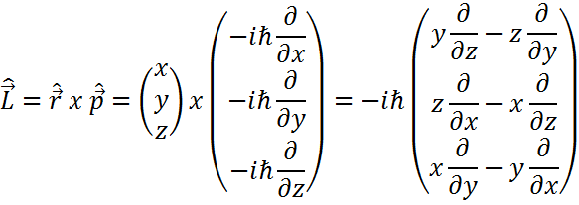

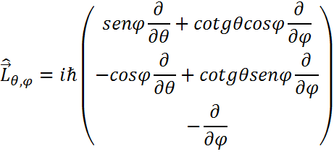


Átomos Hidrogenóides
Momento cinético orbital:
Utilizando a regra de derivação
em cadeia:
Temos:

Slide 7







Átomos Hidrogenóides
Iremos procurar soluções da forma: , onde N é uma constante de normalização.
Assim, utilizando e multiplicando por , reescrevemos:
Após multiplicar por r² e dividir por RY:

Slide 8


Átomos Hidrogenóides
Logo, temos:
(equação angular)
(equação radial)

Slide 9




Átomos Hidrogenóides
Resolvendo a equação angular
A função Y(θ, ϕ) depende de duas variáveis. Ainda podemos separá-la:
Y(θ, ϕ) = Θ(θ)Φ(ϕ)
Dividindo por e multiplicando por , temos:

Slide 10









Átomos Hidrogenóides
(equação polar)
(equação azimutal)
Para a equação azimutal:
A solução é da forma:
Onde . Como , assume apenas valores inteiros.
é o ângulo azimutal, i.e. a posição longitudinal à partir de um meridiano arbitrariamente escolhido como . Se não há razões especiais, podemos escolher um referencial, tal que
. é chamado número quântico magnético.

Slide 11







Átomos Hidrogenóides
Para a equação polar:
Usando o valor calculado de e multiplicando por , temos:
Empregando uma mudança de variável onde , temos:
Isto é:

Slide 12




Átomos Hidrogenóides
E como , temos:
Derivando o primeiro termo:
EQUAÇÃO DIFERENCIAL DE LEGENDRE

Slide 13






Átomos Hidrogenóides
EQUAÇÃO DIFERENCIAL DE LEGENDRE
Solução:
POLINÔMIO DE
LEGENDRE
Isto é, uma equação
à valores próprios:
Número quântico
azimutal

Slide 14






Átomos Hidrogenóides
Quantificação do momento cinético:
● Como é hermitiano, também é.
1
Isto é:

Slide 15





Átomos Hidrogenóides
A equação radial:
Utilizando a mudança de variável , e reescrevendo temos:
Esta equação é muito
semelhante à:
Que possui soluções da forma:
Onde é o POLINÔMIO
DE LAGUERRE associado ao grau k.

Slide 16





Átomos Hidrogenóides
Para obtermos uma equação idêntica à de solução conhecida, devemos trabalha-la um pouco:
Considerando , temos:
Reescrevendo
temos:
E comparando
com:

Slide 17






Átomos Hidrogenóides
Assim, temos:
Perceba que E depende somente da soma k+l e não de k e l independentemente. Assim, define un novo indice . é chamado número quântico principal.
Finalmente, temos:
e:

Slide 18





Átomos Hidrogenóides
Unindo todas as funções calculadas anteriormente, temos:
Termo de
normalização
Polinômio de Legendre
Polinômio de Laguerre
3 Números quânticos introduzidos:
Número quântico principal, é inteiro e positivo:
Número quântico secundário ou azimutal, é inteiro positivo ou nulo:
(ou ) Número quântico magnético, é inteiro e assume valores entre e :

Slide 19














Átomos Hidrogenóides
n | l | m | Função de Onda | nomenclatura
n = 1 | l = 0 | m = 0 |  | 1s
n = 2 | l = 0 l = 1 | m = 0 m = 1 m = 0 m = -1 |  | 2s 2p₊₁ 2p₀ 2p₋₁
n = 3 | l = 0 l = 1 l = 2 | m = 0 m = 1 m = 0 m = -1 m = 2 m = 1 m = 0 m = -1 m = -2 |  | 3s 3p₊₁ 3p₀ 3p₋₁ d₂ d₁ d₀ d₋₁ d₋₂
Etc…

Slide 20







Átomos Hidrogenóides
A massa
Reduzida:
Pois
= 0,9995
e = carga do elétron,
1,06 x 10⁻¹⁹C
Assim, podemos escrever:
,
onde é o raio de Bohr
Não depende de :
simetria esférica
1s

Slide 21





Átomos Hidrogenóides
● Possui simetria esférica
● Se anula e troca de sinal para
onde há uma superficie nodal (H, Z=1)
2s
2p_{y}
2p_{x}
2p_{z}
● Possuem simetria axial
● Funções antisimétricas

Slide 22






Átomos Hidrogenóides

Slide 23





Átomos Hidrogenóides
d_{z}2
d_{x}2 _{- y}2
d_{yz}
d_{xz}
d_{xy}

Slide 24
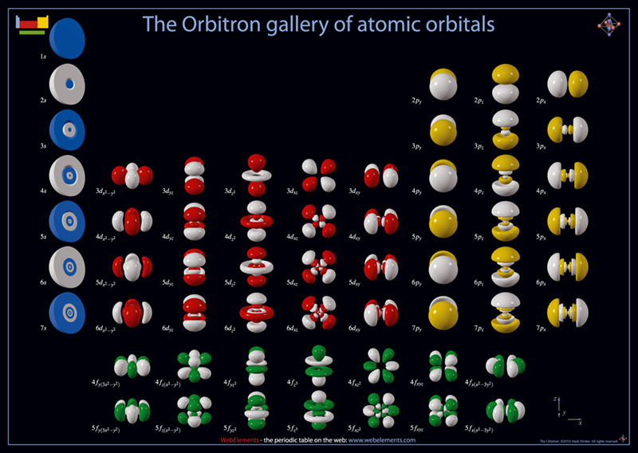

Slide 25




O Spin do Elétron
Os números quânticos não são suficientes para obtermos uma descrição completa do elétron. De fato, o elétron possui um momento magnético permanente D, devido formalmente à sua rotação sobre ele mesmo (em realidade, não há essa rotação) que dá origem à uma nova grandeza, o número quântico de spin s, que é igualmente quantificado.
Nós podemos conhecer somente a projeção do spin s sobre um eixo, isto é, o número quântico magnético de spin , que pode assumir dois valores, seja +1/2 ou -1/2.
Assim, cada elétron é definido por 4 números quânticos:
O spin do elétron:
e

Slide 26


Átomos Polieletrônicos
- A equação de Schrödinger podia ser resolvida no caso dos átomos hidrogenóides, pois os sistemas possuiam um só elétron. Ela não pode ser resolvida para átomos polieletrônicos.
Termo impossível de ser calculado, pois não conseguimos separar variáveis.
Muito difícil de resolver, pois devemos conhecer a probabilidade de se ter um elétron em dv¹ e um outro em dv², etc…

Slide 27


Átomos Polieletrônicos
A simplificação dos elétrons independentes:
Para sermos capazes de separar variáveis, supomos que o Hamiltoniano global H do sistema de n elétrons pode ser escrito como uma soma de Hamiltonianos H(i) monoeletrônicos
n elétrons = n Hamiltonianos
Existem diversos métodos para realizar esse cálculo de maneira aproximada: Hückel, Hartree-Fock, pertubações, etc..

Slide 28
Átomos Polieletrônicos: os Métodos de Cálculo
Os métodos de parametrização:
- Consistem em dar valores de energias fixos aos elétrons em função do seu ambiente (natureza do núcleo, dos átomos vizinhos e dos orbitais onde se encontram). O Hamiltoniano global é escrito como uma soma de Hamiltonianos monoeletrônicos (simplificação dos elétrons independentes)
Métodos de variações permitem determinar os mínimos de energia. O método de parametrização mais conhecido é o de Hückel (discutiremos mais adiante em detalhe).
A forma do Hamiltoniano global ou dos Hamiltonianos monoeletrônicos não é importante, pois eles não são explicitados.

Slide 29


Átomos Polieletrônicos: os Métodos de Cálculo
Termo de interação nucleo-elétron
Termo de interação
Inter-eletrônica
O método de Slater (hamiltonianos monoeletrônicos efetivos):
Considera-se a simplificação dos elétrons independentes.
Considera-se que cada elétron é puxado pelo núcleo e submetido ao potencial “médio” criado pelos outros elétrons, o que é representado por uma constante de blindagem σ.
- Os elétrons não sentem a mesma força de atração ao núcleo, pois há a repulsão dos elétrons das camadas interiores. Assim, a carga Z do núcleo é substituido pela carga efetiva Z* = Z – σ e o Hamiltoniano se re-escreve:
Termo de interação núcleo-elétron e elétron-elétron

Slide 30
Átomos Polieletrônicos: os Métodos de Cálculo
O método de Slater (Hamiltonianos monoeletrônicos efetivos):
- Os orbitais dos elétrons mais próximos do núcleo são mais contractados do que os elétrons de valência, pois eles sentem muito mais a carga nuclear.
- O cálculo da constante de blindagem σ de um elétron periférico leva em conta todos os elétrons na mesma camada e em camadas inferiores.
 | n’ < n-1 | n’ = n-1 | n’=n | n’ > n
1s |  |  | 0,30 | 0
ns/ np | 1 | 0,85 | 0,35 | 0
nd/ nf | 1 | 1 | 0,35 | 0
Exemplo: ¹²C (Z = 6): 1s² 2s² 2p², temos: Z*(1s) = 6 – 0,30 = 5,70
Z*(2s) = Z*(2p) = 6 – 2x0,85 – 3x0,35 = 3.25

Slide 31



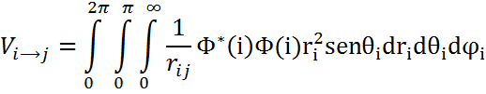
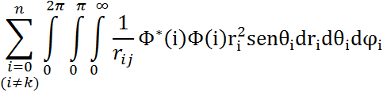

Átomos Polieletrônicos: os Métodos de Cálculo
O método do campo autocoerente (hamiltonianos monoeletrônicos efetivos):
Considera-se a simplificação dos elétrons independentes
- O potencial do elétron i sobre o elétron j é chamado e é função do termo 1/r_{ij.} Ele é ponderado pela probabilidade de se encontrar o elétron i em um ponto M.
( é o volume infinitesimal contendo M)
Para obtermos a expressão do potencial de repulsão de i sobre j, basta integrar sobre todo o espaço:
E o Hamiltoniano se escreve:

Slide 32
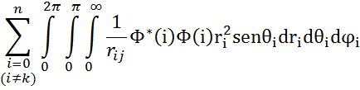







Átomos Polieletrônicos: os Métodos de Cálculo
O método do campo autocoerente (Hamiltonianos monoeletrônicos efetivos):
- Esta abordagem não permite contornar todas as dificuldades: escrevemos
como produto de funções monoeletrônicas (i = 1, 2, …, n), que queremos descobrir. Mas escrevemos o Hamiltoniano em função dessas . Para resolvermos este impasse, devemos escolher funções baseados em métodos de parametrização discutidos anteriormente. Assim podemos calcular
(i = 1, 2, …, n). A resolução do sistema leva à busca da minimização da energia total, fornecendo novas funções , e a partir destas podemos calcular um novo Hamiltoniano . Em seguida, resolvendo a equação de Schrödinger para ele e obtemos novas funções . Assim, realizamos esse processo sucessivamente até que a energia E_{i} associada ao sistema não varie mais.
iterações

Slide 33



Átomos Polieletrônicos: a Indiscernabilidade dos Elétrons
A mecânica quântica é não-determinista e ela responde ao princípio de indiscernabilidade dos elétrons .
Por exemplo: He (Z = 2): 1s²
Esta escritura supõe que conhecemos exatamente o spin de cada elétron: isso não é verdade! Como nós não podemos distinguir os elétrons, cada elétron pode ser ou α ou β. Nós podemos apenas escrever a função de onda como uma combinação linear normalizada de todas as possibilidades
O sinal negativo da função de onda deriva do fato de que o elétron é um fermion, e portanto deve seguir a estatística de Fermi-Dirac. Assim, as funções de onda devem ser anti-simétricas com relação à troca de particulas, i. e.:

Slide 34

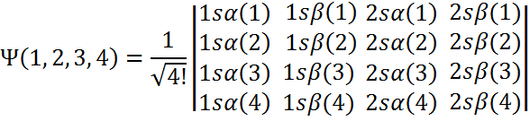
Átomos Polieletrônicos: a Indiscernabilidade dos Elétrons
Percebam: se tivessemos atribuído o mesmo spin aos dois elétrons, a função de onda teria se anulado, o que justifica o principio de exclusão de Pauli.
Podemos reescrever como um determinante, chamado “determinante de Slater ”:
Para outros átomos, o Be(Z = 4): 1s²2s² por exemplo, temos:
Etc..

Slide 35





Átomos Polieletrônicos: a Indiscernabilidade dos Elétrons
Sobre a forma dos OA empregados para os cálculos: os OA hidrogenóides são difíceis de ser empregados! Os OA de Slater (STO = Slater Type Orbitals) são mais facilmente manipuláveis.
, com
Para cálculos quânticos mais sofisticados, empregamos funções do tipo gaussiana (GTO = Gaussian Type Orbitals).
, com

Slide 36
Propriedades Atômicas de Elementos da TP
A configuração eletrônica de um átomo:
Para átomos hidrogenóides, a energia do orbital depende apenas do número quântico principal n. Quanto maior n, maior será a energia.
No caso dos átomos polieletrônicos, devemos considerar também o número quântico secundário l. Os átomos tendo os mesmos n e l serão degenerados.
Existem três regras para classificar as energias dos OA em função de n e l:
1) Para um valor de l dado, mais n é grande, mais a energia do OA é elevada. Por exemplo: E_{1s} < E_{2s} < E_{3s} < etc..
2) Para um valor de n dado, mais l é grande, mais a energia do OA é elevada. Por exemplo: E_{3s (l = 0)} < E_{3p (l = 1)} < E_{3d (l = 2)}
3) Os OAs são ordenados em energia segundo a ordem crescente de (n+l). Para 2 OAs de mesmo valor (n+l), o OA de menor energia corresponde ao de menor valor de n. Este OA deve ser preenchido primeiro (regra de Klechkowsky).

Slide 37
Propriedades Atômicas de Elementos da TP
A configuração eletrônica de um átomo:
Assim, temos a ordem de energia: 1s < 2s < 2p < 3s < 3p < 4s < 3d < 4p < 5s < 4d < etc..
n + l = 1 2 3 3 4 4 5 5 5 6
Que corresponde ao esquema seguinte:
● Não se pode ter nunca dois elétrons com os 4 números quânticos idênticos (n, l, m, m_{s}): Principio de exclusão de Pauli
● Quando diversos elétrons ocupam OAs degenerados, a configuração eletrônica mais estável é aquela onde o número de elétrons possuindo spins idênticos é máxima: Regra de Hund.

Slide 38
Propriedades Atômicas de Elementos da TP
Cargas efetivas Z*:
A fórmula de Slater Z* = Z - σ nos fornece a carga nuclear efetiva sentida pelos elétrons de valência dos elementos.
Para os 5 primeiros períodos do bloco s e p da TP, os valores de Z* são:
Z*

Slide 39
Propriedades Atômicas de Elementos da TP
Raios atômicos:
As variações da carga efetiva sentida por cada átomo tem uma ligação direta com os raios atômicos observados: r diminui quando Z* aumenta.
r (Å)

Slide 40
Propriedades Atômicas de Elementos da TP
Potencial de ionização: é a energia que se deve fornecer para arrancar um elétron de valência do átomo considerado.
De maneira aproximada, o potencial de ionização equivale ao nível energético do OA de valência (isso não é exatamente o caso para átomos polieletrônicos). Duas contribuições são importantes:
A energia do OA que o elétron ocupava antes de ter sido arrancado;
A energia necessária para a reorganização eletrônica do novo cátion gerado.
De fato, após a retirada de um elétron, a constante de blindagem dos elétrons situados no mesmo nível irá mudar e uma reorganização atômica irá ocorrer, o que custa energia. Mas a influência desse segundo fator é pequena e pode ser negligenciada. Em uma primeira aproximação, podemos considerar que a energia de um OA é igual à seu PI.

Slide 41
Propriedades Atômicas de Elementos da TP
Potencial de ionização:
PI (eV)
Pense na razão da diferença observada entre PIs do O e N:

Slide 42
Propriedades Atômicas de Elementos da TP
Afinidade eletrônica: é a energia liberada quando um átomo recebe um elétron. (Este é portanto um processo exotérmico, ΔH < 0, e pode ser visto como o análogo oposto do potencial de ionização)
Em analogia ao PI, poderiamos pensar que a energia necessária para capturar um elétron é aproximativamente igual à energia do OA de valência que o vai receber. Mas isso não é verdade! Se compararmos as AEs dos átomos com os níveis energéticos dos OAs que os recebem, vemos que as AEs são sempre muito menores os fenômenos de reorganização eletrônica são muito mais importantes dessa vez (i. e. repulsões entre elétrons)
É bem difícil prever a evolução da AE de acordo com o elemento da TP considerado, pois há dois fatores em oposição: a energia dos OA de valência e o seu raio atômico.

Slide 43
Propriedades Atômicas de Elementos da TP
Afinidade eletrônica:
AE (eV)
Pense na razão da diferença observada entre AEs do N e C:

